Slide 1
Ideas42: cambiando el comportamiento financiero
Marcela Cheng, Project Manager
22 de Febrero, 2018

Slide 2
primero, un acertijo
Notes:
.

Slide 3
¿cómo lo hicieron?

Slide 4
¿cómo lo hicieron?
LA REPRESENTACIÓN LLEVA A SOLUCIONES

Slide 5
LA REPRESENTACIÓN LLEVA A SOLUCIONES
opción extraña

Slide 6
EXCESO DE CONFIANZA

Slide 7
¿Qué tan probable es que te divorcies?
INCLUSO LOS ABOGADOS DE DIVORCIOS CREEN QUE NO SE VAN A DIVORCIAR

Slide 8
La Información no basta…
¿Qué tan probable es que te dé cáncer en algún momento de tu vida?
10%
30%
11%
Antes de la información
Realidad
Después de la información
Source: Sharot, Korn, Dolan 2011 and Images Noun Project
Notes:
Source: Sharot, Korn, Dolan 2011 and Images Noun Project

Slide 9
nuestras soluciones consideran la psicología en su diseño

Slide 10
y ahora, una anécdota

Slide 11
“LOS GRANDES PILOTOS NO COMETEN ERRORES.”

Slide 12
EL CONTEXTO IMPORTA MÁS DE LO QUE CREEMOS

Slide 13
Contexto
Psicologías
Source: Ying Yang Image from The Noun Project

Slide 14
¿Cómo afecta esto en la EDUCACIÓN Y la CAPACIDAD FINANCIERAs?
¿Qué es lo que nos importa?
Saber
o
Hacer?

Slide 15
¿Cómo afecta esto en la EDUCACIÓN Y la CAPACIDAD FINANCIERAs?
¿Qué es lo que nos importa?
Hacer!!!
Saber
o

Slide 16
Solemos asumir que..
Información
Intenciones
Acciones
Resultados
¿Nos falta?
Sí
A
Sí
¿No sabemos su valor?
No
B
No

Slide 17
Cuando en realidad...
Información
Intenciones
Acciones
Resultados
¿Nos falta?
Sí
No
¿No sabemos su valor?
No sé

Slide 18
¿su auto ha necesitado un cambio de aceite?
¿les explicaron cómo hacerlo y los mandaron a casa?
Cambiar el filtro
Vaciar el aceite
Llenar aceite
¿les dieron un folleto sobre lo importante que es cambiar el aceite?

Slide 19
o, llevaron su auto con el especialista?

Slide 20
la educación financiera por su parte...
Empieza a ahorrar
Rebaja tu deuda
Crea tu presupuesto
Provee información y consejo
El participante se va con tarea
Saber lo que tenemos que hacer no es suficiente

Slide 21
La información no cambiA el comportamiento
Meta-análisis de 201 estudios de educación financiera y asesoramiento
Cambio en conocimiento
Cambio en comportamiento
Parcialmente
sesgado
Diseño aleatorizado
Fernandes, Lynch, & Netemeyer, 2014; http://www.usfinancialdiaries.org/83-charts/

Slide 22
La psicología del ahorro para el retiro
De 100 empleados entrevistados
Choi, Laibson, Madrian, & Metrick, 2004

Slide 23
La psicología del ahorro para el retiro
De 100 empleados entrevistados
68 reportaron ahorrar muy poco
Choi, Laibson, Madrian, & Metrick, 2004

Slide 24
La psicología del ahorro para el retiro
De 100 empleados entrevistados
68 reportaron ahorrar muy poco
24 planeaban aumentar su ahorro en los sgtes 2 meses
Choi, Laibson, Madrian, & Metrick, 2004

Slide 25
La psicología del ahorro para el retiro
De 100 empleados entrevistados
68 reportaron ahorrar muy poco
24 planeaban aumentar su ahorro en los sgtes 2 meses
3 lograron hacerlo en los 4 meses sgtes
Choi, Laibson, Madrian, & Metrick, 2004

Slide 26
Dónde está el problema?
Información
Intenciones
Acciones
Resultados
¿Nos falta?
Sí
No
¿No sabemos su valor?
No sé

Slide 27
recuerden a nuestro amigo: el contexto

Slide 28
heurísticos Financieros
Photo on Flickr by Rosmarie Voegtli; shared under Creative Commons License (CC BY 2.0)

Slide 29
Contabilidad básica o heurísticos financieros?
Curso de contabilidad tradicional | Curso de heurísticos financieros
Consumo
Cálculo de ganancias
Ahorro
Contabilidad básica
Mantener dos “cajones” – negocio y hogar
Pagarse un salario semanal
Pagar dinero “prestado” del negocio
Sólo otorgar crédito a clientes sin deudas

Slide 30
Los heurísticos financieros mejoran las prácticas de negocio
% de participantes que emplean práctica
Sep. Efectivo
Registros
Sep. Cuentas
Cálc. Ingresos
Contabilidad tradicional
Heurísticos financieros

Slide 31
¡y También aumentan los ingresos!
Ingresos semanales, RD$
Semana promedio
Semana anterior
Semana mala
Contabilidad tradicional
Heurísticos Financieros

Slide 32
el chequeo de salud financiera
Photo on Flickr by Rosmarie Voegtli; shared under Creative Commons License (CC BY 2.0)

Slide 33
Estudio de caso de salud financiera
68%
½
de Estadounidenses dice que le sería algo o muy difícil pagar sus cuentas si su sueldo se atrasa 1 semana.
de Estadounidenses reporta que no sabrían de dónde obtener $2000 en 30 días en caso de una emergencia³
77
MILLONES
of American consumers said their monthly spending exceeds their income for at least half the year³
de Estadounidenses no pagaron la totalidad de sus cuentas a tiempo en 2012²
Sources: 1. Forsyth, 2012. 2. NFCC, 2012. 3. Lusardi et al, 2011

Slide 34
Coaching financiero conductual
Tradicional
Sesión larga de presupuesto
+ “tarea” personalizada
Lista de tareas por completar
Apoyo difícil de obtener
De vuelta a la vida real:
Procrastinación
Evitación
Olvido
Conductual
Objetivo rápido + metas
acciones inmediatas: ahorro y reducción de deuda
Acciones automatizadas
Recordatorios para pasos clave
De vuelta a la vida real:
Mayor resiliencia
Más ancho de banda
Alertas + Apoyo
SESIÓN COACHING
PASOS A SEGUIR
SEGUIMIENTO
Source: Schoar, A., & Tantia, P. (2014). The financial health check: A behavioral approach to financial coaching. ideas42.

Slide 35
Resultados: mayores ahorros
Encontramos saldos de ahorro 20% más altos entre los participantes sin ahorros al inicio.
Source: Schoar and Tantia, 2014. Web: http://www.ideas42.org/wp-content/uploads/2015/05/The_Financial_Health_Check-1.pdf

Slide 36
El ahorro para el retiro
Photo on Flickr by Rosmarie Voegtli; shared under Creative Commons License (CC BY 2.0)

Slide 37
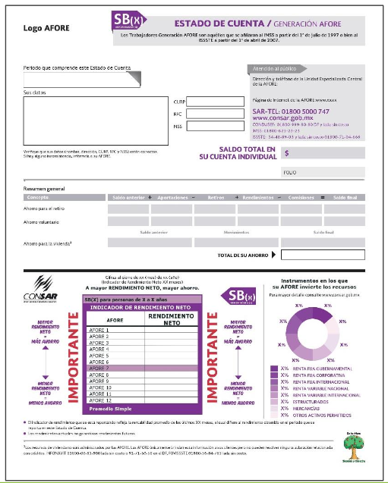
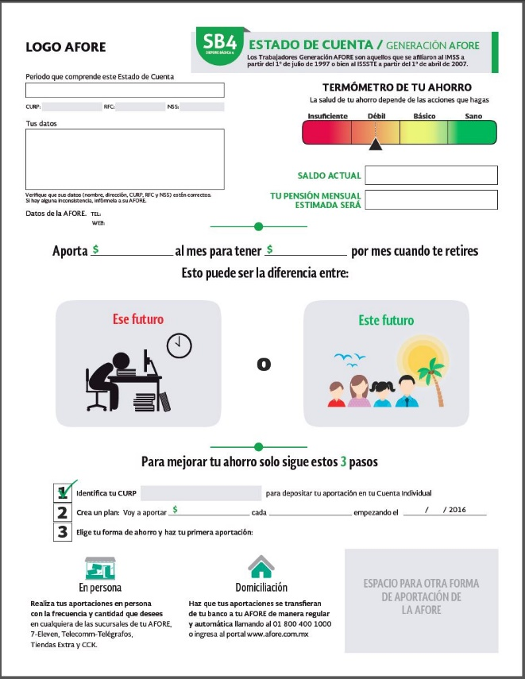
Re-diseño del estado de cuenta
Estado de cuenta original
Nuevo estado de cuenta (1 versión de 4)

Slide 38
Resultados del piloto
+40% en clientes haciendo contribuciones voluntarias
Resultados que vale la pena escalar:
Proyección de la intervención a gran escala (todos los titulares de cuentas de las dos AFORES):
+30,000 contribuyentes
+MXN $120 millones
en contribuciones voluntarias, en 3 meses

Slide 39
¿Qué es ideas42?

Slide 40
Un laboratorio de innovación que diseña soluciones a problemas sociales complejos, empleando estrategias basadas en las ciencias del comportamiento

Slide 41
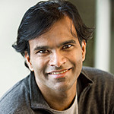
Richard Thaler
University of Chicago
Daniel Kahneman
Princeton University
Brigitte Madrian
Harvard University
Cass Sunstein
Harvard University
Dilip Soman
University of Toronto
Antoinette Schoar
Massachusetts Institute of Technology
Sendhil Mullainathan
Harvard University
Abigail Sussman
University of Chicago

Slide 42
Colaboramos con socios diversos
Empresas
Gobierno y Multilaterales
Fundaciones
ONGs

Slide 43
Trabajamos en diferentes esferas
Gobierno y gobernanza
Justicia criminal
Movilidad económica
Finanzas del consumidor
Educación
Energía y medio ambiente
Salud
Ïconos generados por Freepik de Flaticon: licencia bajo Creative Commons BY 3.0

Slide 44
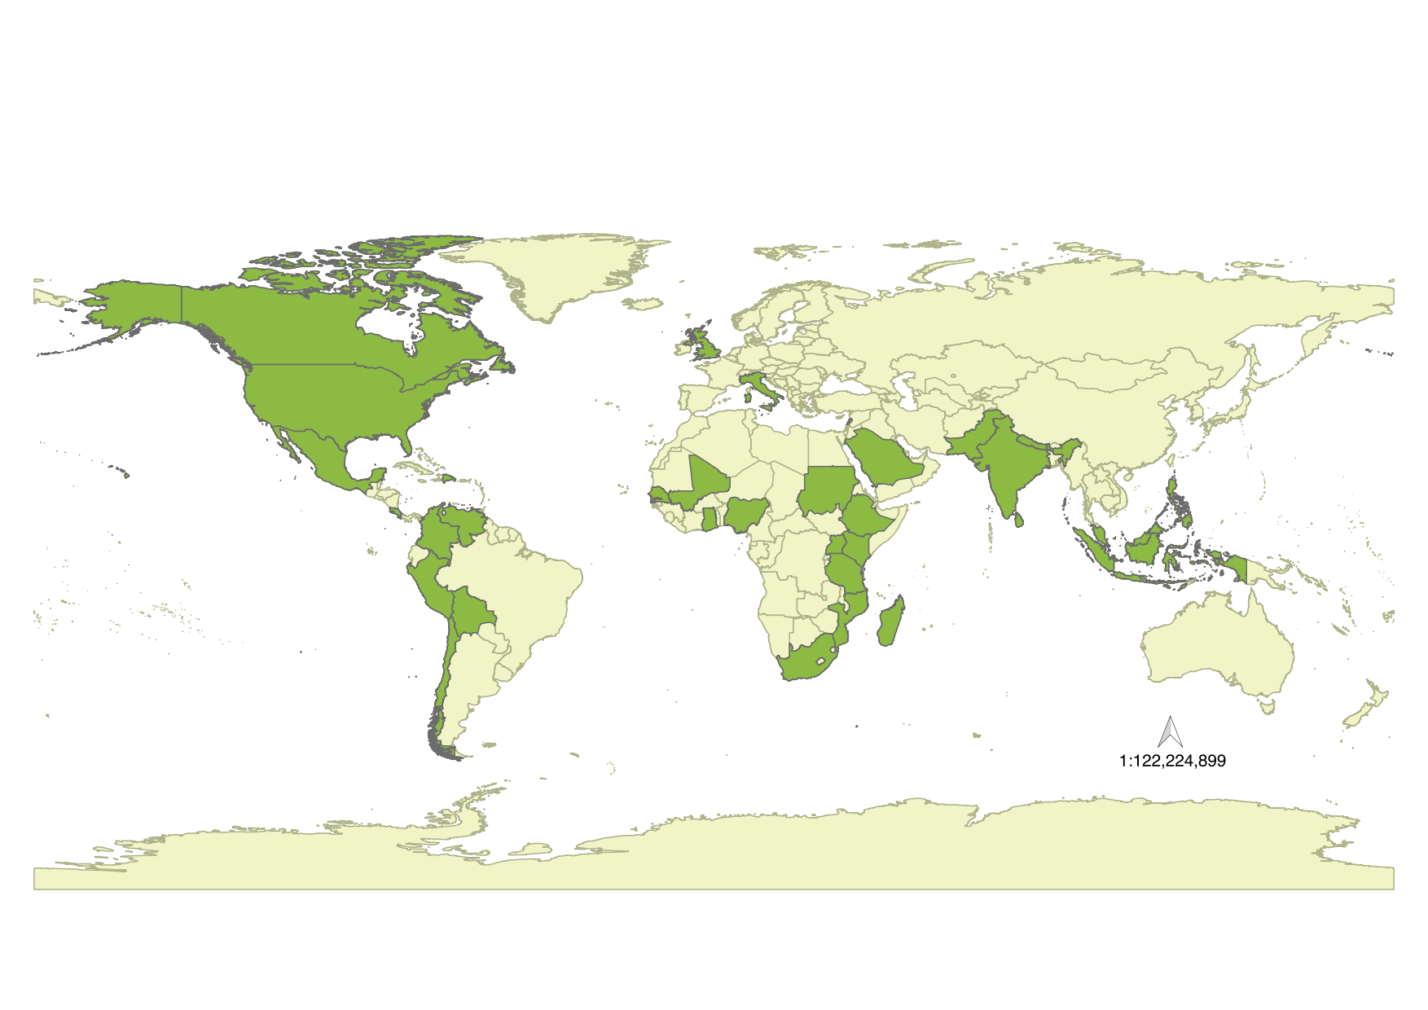
Alrededor del mundo

Slide 45
Metodología ideas42
REDEFINIR EL PROBLEMA
BUSCAR OTROS
CUELLOS DE BOTELLA
según sea necesario
secuencial
DEFINIR
DISEÑAR
PROBAR
ESCALAR
DIAGNOSTICAR
DEFINIR PROBLEMA
CUELLOS DE
BOTELLA
INTERVENCIÓN
ESCALABLE
SOLUCIONES
VALIDADAS
Investigación cualitativa
Investigación cuantitativa
Análisis de datos
En conjunto con socios: diseño e implementación
Pruebas controladas aleatorizadas (RCT) o con otras metodologías

Slide 46
Preguntas sobre tu programa
?Qué conducta (s) intentamos promover o desalentar?
¿Qué barreras potenciales se pueden encontrar los participantes?
Cuáles de esas barreras necesitamos atender?
¿Qué insights conductuales podemos aplicar para reducir estas barreras?
¿Está funcionando nuestro programa?
Source: Prosper Canada. (2016). Insights to Impact: Harnessing Behavioural Science to Build Financial Well-Being

Slide 47
Gracias marcela@ideas42.org

